Slide 1
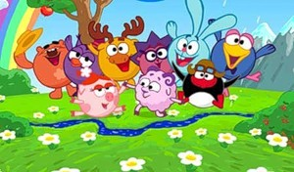
Notes:
Давайте расскажем смешарикам чему мы научились за два месяца. С какими математическими понятиями мы познакомились на уроках. (масса, площадь, граница …).

Slide 2
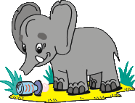
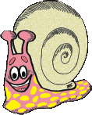
По какому признаку можно сравнить предметы?
Подбери правильную пару отрезков.
Notes:
Подскажите крошу, по какому признаку можно сравнить эти предметы? (по массе, размеру, высоте)
Как вы думаете, кто из животных тяжелее?
Подберите пару отрезков, показывающую соотношение величин.

Slide 3
По какому признаку можно сравнить предметы?
Подбери правильную пару отрезков.
Notes:
Подскажите Кар Карычу, по какому признаку можно сравнить эти предметы? (по форме, площади, размеру, высоте)
Каким способом можно сравнить фигуры по площади? (наложить одну на другую)
Подберите пару отрезков, показывающую соотношение величин.

Slide 4
Как уравнять?
?
Увеличили
Notes:
Нюше и Ёжику подарили аквариумы с рыбками, сравните количество рыбок у Ёжика и у Нюши.
Начертите столько кругов, сколько рыбок в аквариуме Ёжика.
Начертите столько овалов, сколько рыбок в аквариуме Нюши.
Начертье в тетради отрезки, показывающие количество рыбок в аквариуме Ежика и Нюши
Но Нюше не очень понравилось, что у нее рыбок меньше. Как сделать так, чтобы количество рыбок было одинаковое? (надо добавить рыбок в Нюшин аквариум).
Как это можно показать на схеме? (дорисовать)
Дочертите у себя в тетради меньший отрезок до большего, так, чтобы они стали равными.
Что мы сделали с количеством рыбок? (увеличили)

Slide 5
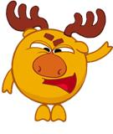
Как уравнять?
?
Уменьшили
Notes:
А Бараш предложил ещё один способ, как сделать так, чтобы количество рыбок было одинаковое? Как вы думаете, какой? (надо убрать рыбок из аквариума Ёжика). Возьмем еще один аквариум и отсадим три рыбки.
Как это можно показать на схеме? (зачеркнуть)
Что мы сделали с количеством рыбок? (уменьшили)

Slide 6
Как уравнять?
Notes:
Нюша решила посадить цветы. Каждому цветку надо дать одинаковое количество воды. Крош и Ежиком вызвались помочь Нюше. Но Крош так торопился, что упал и пролил немного воды. И друзья принесли Нюше вот такие баночки с водой.
Что нужно сделать, чтобы в сосудах воды стало поровну?
У вас на столах сосуды с водой и рисунки. Работая в парах, выберите один из способов уравнивания объемов и покажите ваш способ на рисунке и на отрезках.

Slide 7
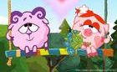
Уважайте мнение друг друга.
Говорите по-очереди.
Не согласен – предлагай!
Notes:
- Чтобы выполнить дальнейшую работу, вы должны следовать правилам. Давайте познакомимся с ними.
(Дети хором говорят правила работы в группе со слайда.)
Уважайте мнение друг друга.
Говорите по-очереди.
Не согласен – предлагай!

Slide 8
Увеличить
Уменьшить
Notes:
– Проверим, как вы справилась с заданием.
- Чему мы с вами сегодня научились?
- Что можно сделать, чтобы величины стали равными?

Slide 9
Оцени свою работу
трудно
интересно
Notes:
На полях в тетради нарисуйте два вертикальных отрезка.
Под первым поставьте букву Т (трудно), под вторым И (интересно).
Оцените свою работу на уроке.

Slide 10
Молодцы !

